Slide 1
Вільям
Шекспір

Slide 2
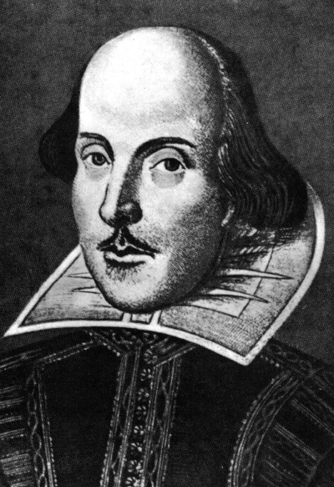
Вільям Шекспір (1564-1616) – видатний діяч доби Відродження, англійський поет
і драматург.

Slide 3
Вільям Шескпір народився
23 квітня 1564 року в провінційному містечку Середньої Англії Стретфорді-на-Ейвоні.
Він виріс в родині ремісника й торговця Джона Шекспіра, котрий деякий час був бейліфом – міським головою.

Slide 4
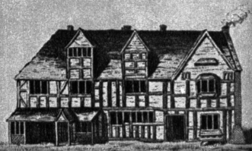
Будинок, в якому народився
В. Шекспір

Slide 5
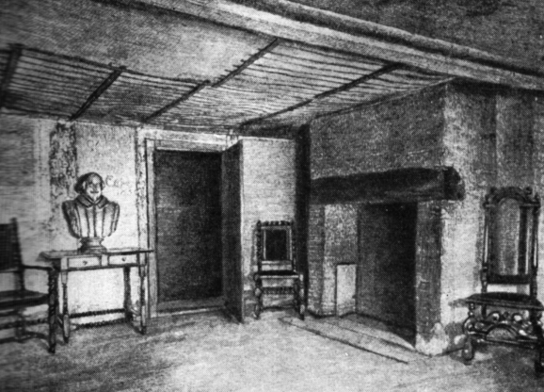
Кімната, в котрій, за переказом,народився В.Шекспір

Slide 6
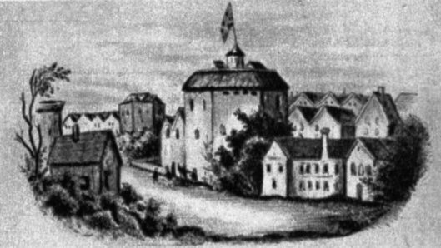
Театр “Глобус”

Slide 7
До творчої спадщини В.Шекспіра належать 2 поеми, 154 сонети та 37 п’єс – комедій (“Сон літньої ночі”, “Багато галасу даремно”, “Приборкання непокірної” та інші), трагедій (“Ромео і Джульєтта”, “Гамлет”, “Король Лір” та інші), історичних хронік
(“Річард ІІІ”, “Король Джон”, “Генріх V” та інші).

Slide 8
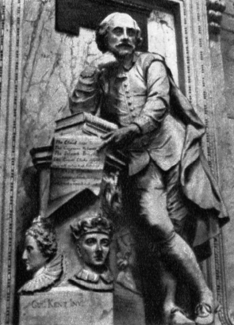
Пам’ятник В.Шекспіру
в “куточку поетів” Вестмінстерського аббатства

Slide 9
відкрив,
– це,
сонети,
серце,
своє,
котрим,
Шекспір,
ключ

Slide 10
Сонети — це ключ, яким
Шекспір відмикає своє серце.
В. Вордсворт

Slide 11
Тема:
Вічна таїна сонета.

Slide 12
Мета:
навчальна: поглибити знання учнів про сонет; розвивальна: розвивати мовленнєву компетенцію учнів; розвивати критичне та образне мислення, творчі здібності; удосконалювати навики виразного читання; розвивати навички аналізу сонетів, здійснювати міжпредметні зв’язки; навчити учнів декламувати англійську поезію
виховна: виховувати любов до поезії, благородні почуття, шанобливе ставлення до почуттів інших людей. ; виховувати інтерес до англійської літератури.

Slide 13
І група – теоретики
«Історія світового сонета»
Поняття про сонет
Виникнення сонета
Перші автори сонета
Франческо Петрарка – творець сонетів

Slide 14
ІІ група – дослідники –
«Розвиток жанру сонета в
європейській літературі»
Французький сонет
Англійський сонет
Німецький сонет
Російський сонет
Український сонет

Slide 15
ІІІ група –
літературознавці –
Будова сонета
Композиція
Нікола Буало про будову сонета

Slide 16
Словникова робота.
Англійський (шекспірівський) сонет - вірш з 14 рядків:3 чотиривіршів (катренів) та
1 двовірша
1-ий катрен викладав основну тему сонета,
2-гий давав певний розвиток цій темі,
3-ій наближав розв'язку.
2 останні рядки сонета завершували твір висновком.

Slide 17
Сонет №2
1 Когда твое чело избороздят а
2 Глубокими следами сорок зим, б
3 Кто будет помнить царственный наряд, а
Гнушаясь жалким рубищем твоим? б
5 И на вопрос: «Где прячутся сейчас а
6 Остатки красоты веселых лет?» — б
7 Что скажешь ты? На дне угасших глаз? а
8 Но злой насмешкой будет твой ответ. б
9 Достойней прозвучали бы слова: а
10 «Вы посмотрите на моих детей. б
11 Моя былая свежесть в них жива, а
12 В них оправданье старости моей». б
13 Пускай с годами стынущая кровь а
14 В наследнике твоем пылает вновь! а

Slide 18
1) Сонети 1–126 — присвячені юному другові;
2) сонети 127–152 — присвячені смаглявій коханій;
3) сонети 153–154 — заключні, їх тема — радість життя.

Slide 19
№ 66
Tir’d with all these, for restful death I cry,—
As, to behold desert a beggar born,
And needy nothing trimm’d in jollity,
And purest faith unhappily forsworn,
And gilded honour shamefully misplaced,
And maiden virtue rudely strumpeted,
And right perfection wrongfully disgraced,
And strength by limping sway disabled,
And art made tongue-tied by authority,
And folly (doctor-like) controlling skill,
And simple miscali’d simplicity,
And captive Good attending Captain Ill:
Tir’d with all these, from these would I be gone,
Save that, to die, I leave my love alone.

Slide 20
Измучась всем, я умереть хочу.
Тоска смотреть, как мается бедняк,
И как шутя живется богачу,
И доверять, и попадать впросак,
И наблюдать, как наглость лезет в свет,
И честь девичья катится ко дну,
И знать, что ходу совершенствам нет,
И видеть мощь у немощи в плену,
И вспоминать, что мысли замкнут рот,
И разум сносит глупости хулу,
И прямодушье простотой слывет,
И доброта прислуживает злу.
Измучась всем, не стал бы жить и дня,
Да другу трудно будет без меня.
(Переклад Бориса Пастернака)

Slide 21
Не раз я кличу смерть, бо нужно бачить в світі,
Як ходить працівник в жебрацькому лахмітті,
А капосне ніщо блищить у пишнім строю,
А вірність щирая, знай, б’ється з клеветою.
Як славу має й честь, огида і облуда,
А чистоту он там сквернить насилля дике,
Як честь ганьбить ось стовпище велике,
А власть над всіма зла, як на очах полуда.
Перед надсилою художество німіє,
А дурень мудрому відмірює права,
І правда спутана, безпомічна дуріє,
А добрий в найми йде, а ледар ужива —
Умер би! Ні, держусь тривогою одною:
Як я умру, й любов моя умре зі мною.
(Переклад І. Франка)

Slide 22
Я кличу смерть — дивитися набридло
На жебри і приниження чеснот,
На безтурботне і вельможне бидло,
На правоту, що їй затисли рот,
На честь фальшиву, на дівочу вроду
Поганьблену, на зраду в пишноті,
На правду, що підлоті навдогоду
В бруд обертає почуття святі,
І на мистецтво під п’ятою влади,
І на талант під наглядом шпика,
І на порядність, що безбожно краде,
І на добро, що в зла за служника!
А від всього цього помер би нині,
Та як тебе лишити в самотині?!
(Переклад Д. Павличка)

Slide 23
Сонет №2
Когда твое чело избороздят
Глубокими следами сорок зим,
Кто будет помнить царственный наряд,
Гнушаясь жалким рубищем твоим?
И на вопрос: «Где прячутся сейчас
Остатки красоты веселых лет?» —
Что скажешь ты? На дне угасших глаз?
Но злой насмешкой будет твой ответ.
Достойней прозвучали бы слова:
«Вы посмотрите на моих детей.
Моя былая свежесть в них жива,
В них оправданье старости моей».
Пускай с годами стынущая кровь
В наследнике твоем пылает вновь!

Slide 24

«Вільне письмо»
Запишіть свої асоціації
та думки щодо прочитаного.

Slide 25

«Ваша думка»

Slide 26
СОНЕТ № 130
Ее глаза на звезды не похожи,
Нельзя уста кораллами назвать,
Не белоснежна плеч открытых кожа,
И черной проволокой вьется прядь.
С дамасской розой, алой или белой,
Нельзя сравнить оттенок этих щек.
А тело пахнет так, как пахнет тело,
Не как фиалки нежный лепесток.
Ты не найдешь в ней совершенных линий,
Особенного света на челе.
Не знаю я, как шествуют богини,
Но милая ступает по земле.
И все ж она уступит тем едва ли,
Кого в сравненьях пышных оболгали.

Slide 27
"V-1 Сонет 153"
Спит Купидон, отдвинув факел свой.
Тут нимфа, шаловливая богиня,
Вдруг погрузила факел роковой
В холодный ключ, бежавший по долине.
От этого священного огня
Ключ приобрел целебный жар навеки.
И тянутся к нему день ото дня
Убогие, недужные, калеки.
Но ухитрился факел свой божок
Зажечь опять - от глаз моей любимой,
И для проверки сердце мне обжег.
К источнику бегу, тоской томимый. . .
Но от огня лекарство не в ключах,
А там же, где огонь, - в ее очах.
(пер. А. М. Финкель)

Slide 28
Сонет №141
Мои глаза в тебя не влюблены,-
Они твои пороки видят ясно.
А сердце ни одной твоей вины
Не видит и с глазами не согласно.
Ушей твоя не услаждает речь.
Твой голос, взор и рук твоих касанье,
Прельщая, не могли меня увлечь
На праздник слуха, зренья, осязанья.
И все же внешним чувствам не дано -
Ни всем пяти, ни каждому отдельно -
Уверить сердце бедное одно,
Что это рабство для него смертельно.
В своем несчастье одному я рад,
Что ты - мой грех и ты - мой вечный ад.

Slide 29

Поміркуємо…

Slide 30

Оціни мою роботу!

Slide 31


Підсумок уроку.

Slide 32
Домашнє завдання.
вивчити один з сонетів
В. Шекспіра (на вибір);
написати сенкан на тему: Шекспір

Slide 33
Дякую за увагу!
Презентацію підготувала
Красновид Ірина Вікторівна
учитель зарубіжної літератури
Новозбур`ївського ЗБДО №2

